Slide 1
INFORMÁTICA Y
TELECOMUNICACIONES
DuocUC
Presentación 1:
FlowSense
Análisis de flujo peatonal para fijación
de precios de arriendo mediante visión artificial
TPY1101 — Taller Aplicado de Programación

Slide 2
Índice / Agenda
01
Integrantes del grupo
02
Descripción del proyecto
03
Contexto del proyecto
04
Metodología
05
Descripción técnica de la solución
06
Documentación / Evidencias
ESCUELA DE INFORMÁTICA Y TELECOMUNICACIONES
DuocUC

Slide 3
01
Integrantes del grupo

Slide 4
1. Integrantes del grupo
Campo | Integrante 1 | Integrante 2 | Integrante 3
RUT | 20033556-2 | 21793777-9 | 18851233-K
Nombres | Fernando Andres | Fernando Patricio | Octavio Ignacio
Apellidos | Huamanchumo Zuniga | Tapia Labra | Ibañez Abarca
Rol | Frontend React / Dashboard | Backend Python / YOLOv8 / Spring Boot | DBA MySQL / QA / Docs
Python 3.11 · YOLOv8 · Spring Boot 3 · React 18 · MySQL
ESCUELA DE INFORMÁTICA Y TELECOMUNICACIONES
DuocUC

Slide 5
02
Descripción del proyecto

Slide 6
2. Descripción del proyecto
Problema detectado
Solución esperada
Administradores de malls, galerías y ferias fijan precios de arriendo sin datos objetivos de tráfico peatonal por zona. Las soluciones existentes cuestan USD $2.000–$50.000.
Plataforma web: administrador sube video MP4 → define zonas sobre el plano → obtiene mapa de calor + métricas comparativas por zona + reporte PDF descargable.
Objetivo general
Objetivos específicos
Desarrollar sistema web de análisis de flujo peatonal con YOLOv8 que permita aforar tráfico diferenciado por zona, apoyando la fijación objetiva de precios de arriendo.
OE1: Detectar personas por zona con YOLOv8 segmentado por franja horaria.
OE2: Dashboard comparativo de zonas con exportación PDF.
INCLUYE:
Video MP4
Zonas configurables
YOLOv8 sin GPU
Mapa de calor
Dashboard
Reporte PDF
Multi-recinto
NO INCLUYE:
Tiempo real
Reconocimiento facial
App móvil
Integración POS
ESCUELA DE INFORMÁTICA Y TELECOMUNICACIONES
DuocUC

Slide 7
03
Contexto del proyecto

Slide 8
3. Contexto del proyecto
264 malls
Galerías
221 ferias
centros comerciales
comerciales urbanas
comerciales
6,56M m² arrendables en Chile.
Precio por pasillo requiere datos de tráfico.
Cientos en Santiago (20–100 locales).
Fijan precios por m² sin datos de flujo.
En 64 sectores y 25 ciudades.
Organizador cobra igual por stands de distinto tráfico.
Estado del arte — Homologación
Atributo | FlowSense | RetailNext | FootfallCam | Placer.ai
Hardware adicional | No — celular | Sí — cámaras | Sí — sensores | No (GPS)
Zona interna | Sí — por usuario | Sí | Sí | No (exterior)
Orientado a arriendo | Sí — propósito | No | No | No
Costo estimado | Accesible | USD $5K–50K | USD $2K–20K | $500+/mes
ESCUELA DE INFORMÁTICA Y TELECOMUNICACIONES
DuocUC

Slide 9
04
Metodología

Slide 10
4. Metodología — Scrum · Ciclo de vida iterativo-incremental
Se adopta Scrum bajo ciclo de vida iterativo-incremental: el sistema es evaluable desde Sprint 2 (video + detección + conteo), cada sprint agrega capacidades verificables. Standups diarios por mensaje; Reviews en videollamada 20 min.
Sprint 1
Setup + YOLOv8
+ MySQL + Figma
+ Video demo
Sprint 2
Pipeline Python
+ Spring Boot
API
Sprint 3
Frontend React
+ Heatmap
+ Zonas
Sprint 4
Integración
+ Admin features
+ E2E
Sprint 5
Doc + Demo
+ Presentación
Roles del equipo
Product Owner
Scrum Master
Developer
Integrante 3 · MySQL · Docs · GitHub Projects
Integrante 2 · Python · Spring Boot · Railway
Integrante 1 · React · heatmap.js · recharts
ESCUELA DE INFORMÁTICA Y TELECOMUNICACIONES
DuocUC

Slide 11
05
Descripción técnica
de la solución

Slide 12
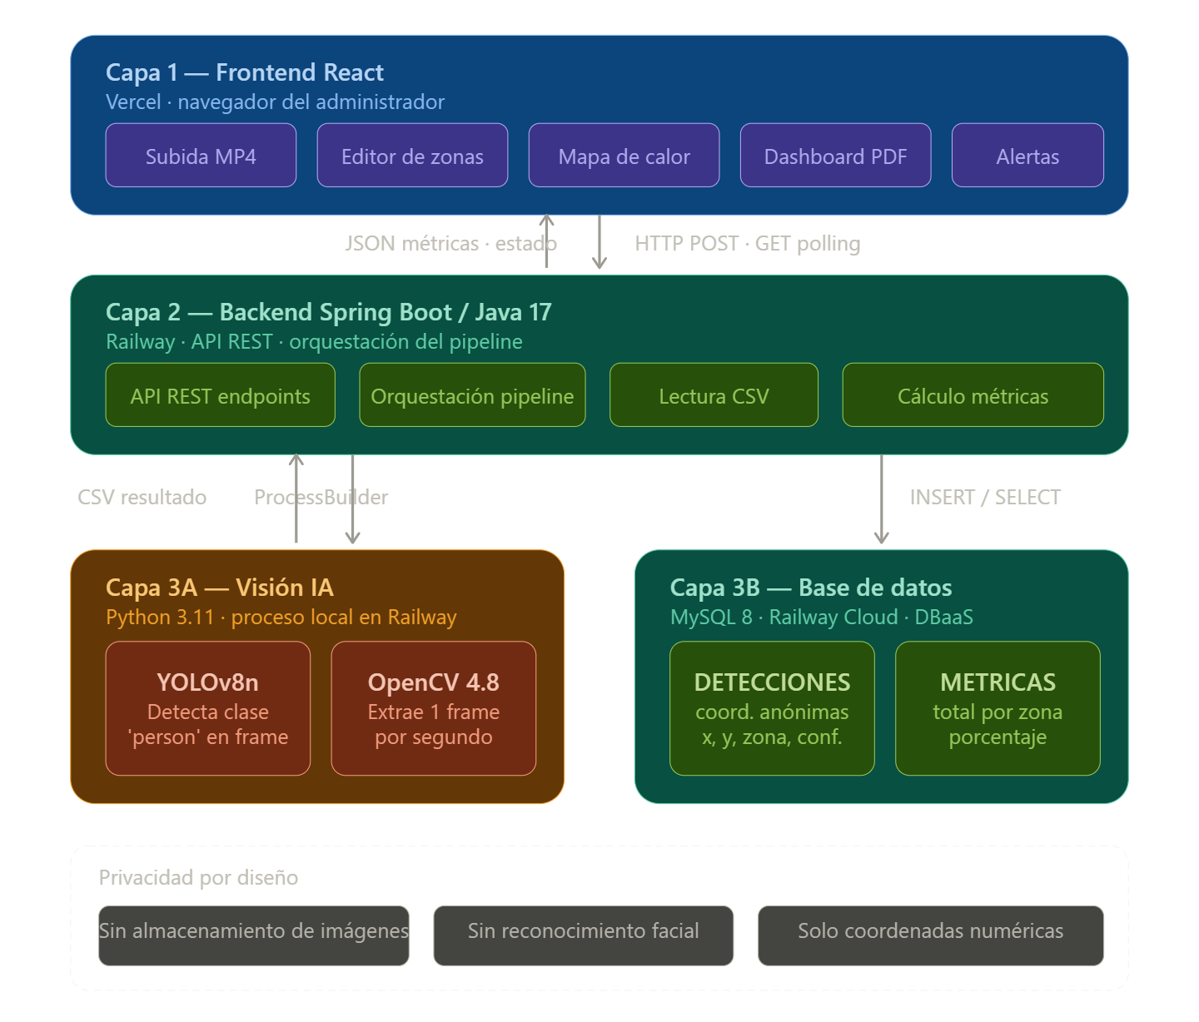
5. Descripción técnica — Arquitectura de 4 capas
Patrón de comunicación Python → Spring Boot: archivo CSV local (elimina complejidad de drivers; Spring Boot lee e inserta en MySQL)
ESCUELA DE INFORMÁTICA Y TELECOMUNICACIONES
DuocUC

Slide 13
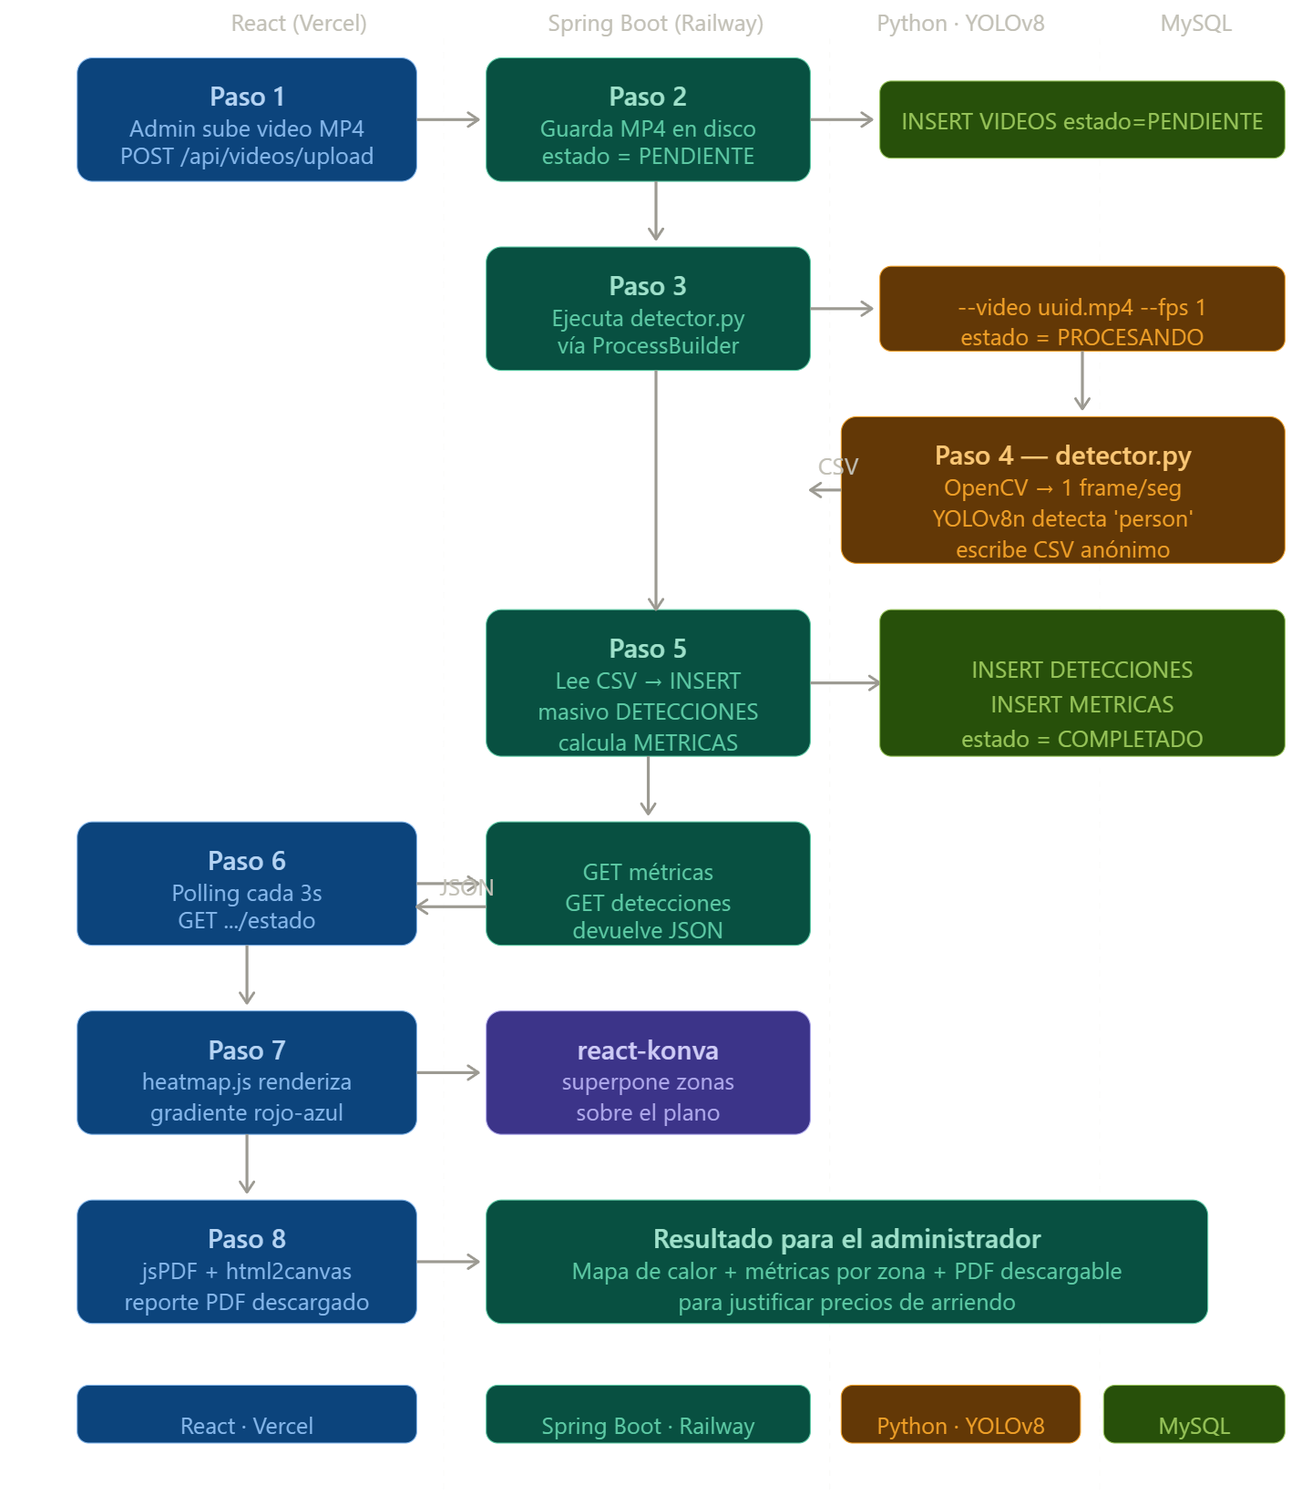
5. Descripción técnica — Flujo de datos (8 pasos)
ESCUELA DE INFORMÁTICA Y TELECOMUNICACIONES
DuocUC

Slide 14
06
Documentación
/ Evidencias

Slide 15
6. Documentación — Evidencias del proyecto
EV-01
Documento de registro
EV-04
Código fuente GitHub
Documento completo con 10 secciones:
Contexto, metodología, descripción técnica,
plan de trabajo, HU, evidencias.
Repositorio con: detector.py · Spring Boot
API · React frontend · SQL scripts ·
requirements.txt · README instalación.
Semana 4
Sprint a Sprint
EV-02
Prototipo UX/UI Figma
EV-05
Informe final + Video demo
4 pantallas: subida video, editor zonas
drag&drop, mapa de calor, dashboard de
métricas comparativas.
Doc cierre + video demo 3 min: subida
video → procesamiento → mapa de calor
→ métricas → reporte PDF.
Semana 4
Semana 17–18
EV-03
Modelo ER MySQL
MER con 5 tablas: RECINTOS, ZONAS,
VIDEOS, DETECCIONES, METRICAS.
Claves, tipos y cardinalidades.
Semana 4
ESCUELA DE INFORMÁTICA Y TELECOMUNICACIONES
DuocUC

Slide 16
DuocUC
CERCANÍA. LIDERAZGO. FUTURO.
duoc.cl
ESCUELA DE INFORMÁTICA Y TELECOMUNICACIONES

